Slide 1
تدريب السلامة لعربات الطعام المتنقلة
الجزء السادس: تفاصيل للمالكين / المدراء
تم انتاج هذه المادة بموجب المنحة رقم SH-39170-SH2 من ادارة الصحة و السلامة المهنية، وزارة العمل الامريكية. و لا تعكس بالضرورة وجهات نظر أو سياسات وزارة العمل الأمريكية ، ولا تشير الأسماء التجارية أو المنتجات التجارية أو المنظمات المذكورة إلى آراء او وجهات نظر حكومة الولايات المتحدة.
Notes:
This section/introduction to the training modules should take 20-25 minutes.

Slide 2
الأهداف
بعد اكمال هذا الجزء ، سيتمكن المتدرب من:
التعرف على فوائد وجود برنامج أمان استباقي
البحث عن الموارد لتطوير خطط الصحة والسلامة الخاصة بهم لأماكن عملهم

Slide 3
اليوم قد يكون لدينا الكثير من المعلومات
قد تخيفك الحوادث الماضية
قد تخيفك OSHA
قد تخيفك الدعاوى القضائية المستقبلية
لكن ... لديك فرصة لمنع حدوث ذلك!
"إذا كنت لا تستطيع أن تكون مثالًا جيدًا ، فقد تضطر إلى أن تكون تحذيرًا مروعًا." كاثرين ايرد
لقد اتخذت بالفعل الخطوة الأولى لتحسين سلامة عملك من خلال حضور هذه الدورة! استمر!

Slide 4
عقلية إدارة السلامة
أين معاييرOSHA (وغيرها)؟
إذا كان هدفك الوحيد هو الامتثال للقوانين ، فما مدى سهولة التقصير؟ ما هي العواقب؟
أين أنت على هذا الميزان اليوم؟
هل يمكن للعمال أن يجلبوا لك المشاكل ، وهم يعلمون أنه سيتم معالجتها؟
هل هناك ميول لأن تكون استباقيًا أو ان تتنظر حتى حدوث حادثة؟
ما هو هدفك؟ كيف ستصل اليه؟
ما هي التحديات / العوائق الموجودة؟
طيف ثقافة السلامة
مثالية - ثقافة السلامة المستدامة
أفضل الممارسات - أعلى كفاءة وصحة وأمان
ما وراء الامتثال –
تحسين ظروف العمل
الامتثال للوائح
غير متوافق مع اللوائح
Notes:
https://www.osha.gov/businesscase/benefits
There are multiple reasons to strive for best practices- safe workplaces (with lower injury rates) spend less on insurance, have lower employee turnover, and have higher employee morale (leading to higher productivity).

Slide 5
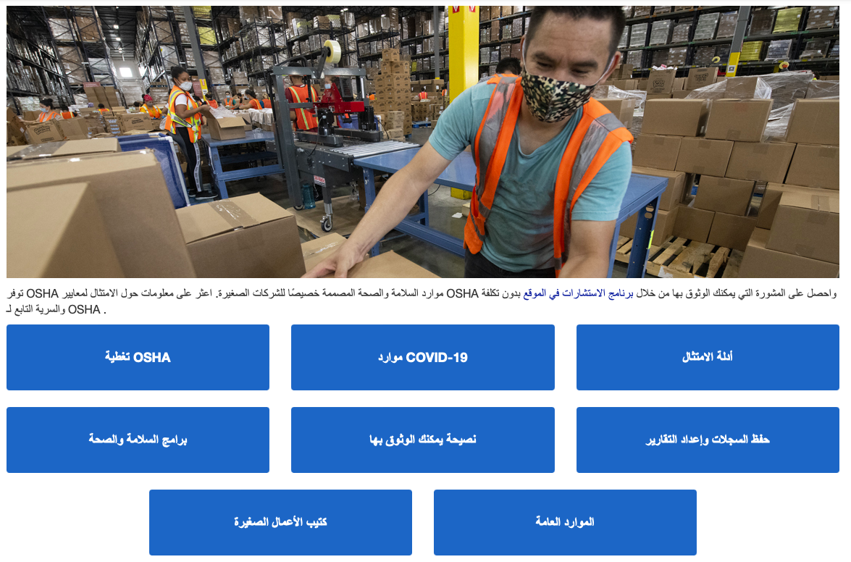
توفر إدارة السلامة والصحة المهنية (OSHA) مساعدة الأعمال الصغيرة
https://www.osha.gov/smallbusiness
Notes:
The above screenshot from the OSHA website, https://www.osha.gov/smallbusiness , which may change at any time

Slide 6
برنامج الاستشارات في الموقع التابع لـ SHARP ، OSHA
الاستشارة في الموقع
https://www.osha.gov/complianceassistance/cas
المساعدة متاحة من متخصصي المساعدة على الامتثال
يحتوي موقعOSHA على العديد من الموارد للشركات الصغيرة
بعد أن تبدأ ، قد ترغب في طلب المساعدة لمواضيع أكثر تعقيدًا
https://www.osha.gov/consultation
خدمات استشارات سلامة / صحة العمال المجانية للشركات الصغيرة
الخدمات الاستشارية منفصلة عن تطبيق القوانين لمساعدة أصحاب العمل على إنشاء وتحسين برامج السلامة / الصحة وتحقيق الامتثال
Notes:
OSHA provides Free Worker Safety/Health consulting services to small businesses
The OSHA SHARP Program recognizes small business employers who have exemplary safety and health programs.

Slide 7
نماذج الخطط والقوالب متوفرة
ستعمل هذه فقط إذا قمت بتطبيقها في مكان عملك الفردي *
خطط العمل في حالات الطوارئ (EPAs)
أداة إلكترونية OSHA لإنشاء أداة خاصة بك
نموذج OSHA لـ EAP
خطط الوقاية من الحرائق:
أداة OSHA الإلكترونية
نموذج لخطة الوقاية من الحرائق (NC DOL)
تتوفر خطط إضافية ولكنها قد تعتمد على احتياجات شركتك والمخاطر الفعلية الموجودة (مثل التواصل بخصوص المخاطر ، ومسببات الأمراض المنقولة بالدم ، وما إلى ذلك)

Slide 8
قوائم التحقق الخاصة بالسلامة من الحرائق والبروبان وطفايات الحريق
https://www.nfpa.org/Codes-and-Standards/Resources/Standards-in-action/Food-truck-safety
يجب عليك أيضًا التحقق من السلطات القضائية المحلية الخاصة بك - حتى إذا لم تقم بتحديث رموز مكافحة الحرائق الخاصة بها حتى الآن ، فقد يتم ذلك في وقت ما في المستقبل
من خلال كونك استباقيًا ، يمكنك أن تكون متقدمًا على التغييرات عند حدوثها
يمكنك أيضًا أن تكون رائدًا في تعزيز ممارسات العمل الأكثر أمانًا مع زملائك - قد يكون العديد منهم جيرانًا في حدث مستقبلي!

Slide 9
متطلبات صاحب العمل للتدريب
يجب على أصحاب العمل توفير التدريب للموظفين على المخاطر الموجودة في موقع العمل. تأكد من تدريب العمال على:
الإجراءات المناسبة لحالات الطوارئ (خطة العمل في حالات الطوارئ)
الإجراء الصحيح لإخطار قسم الاطفاء
مخاطر الحريق الموجودة وكيفية السيطرة عليها
الطريقة الصحيحة لإغلاق مصادر الوقود
الإجراء المناسب لإجراء اختبار التسرب على توصيلات الغاز
الاستخدام السليم لأجهزة الإطفاء المحمولة وأنظمة الإطفاء
أي مخاطر أخرى قد تؤثر عليهم في مكان العمل
إذا لم يكن هناك توثيق بأن التدريب قد حدث ، فهذا يعني أنه لم يحدث.
احتفظ بسجلات مكتوبة للتدريبات وغيرها من الفحوصات المهمة التي قد تدعمك في حالة وقوع حادث.

Slide 10
مواضيع إضافية يمكن تطبيقها
معايير التواصل بخصوص المخاطر
المواد الكيميائية مع صحائف بيانات السلامة (SDSs) بما في ذلك مواد التنظيف الكيميائية
مسببات الأمراض المنقولة بالدم (BBP)
هل هناك تعرض محتمل للدم أو سوائل الجسم الأخرى أثناء وقوع حادث؟ كيف سيتم التعامل مع هذا؟
حفظ السجلات لـ OSHA
قد يعتمد هذا المتطلب على حجم شركتك وعدد الموظفين لديك

Slide 11
الخلاصة
أصحاب العمل لديهم عدة متطلبات لتوفير مكان عمل آمن لعمالهم
تدرك إدارة السلامة والصحة المهنية (OSHA) أن الشركات الصغيرة لديها موارد محدودة ، وتقدم خدماتها الاستشارية كمساعدة
الخلاصة: الموارد متاحة لمساعدتك في جعل مكان عملك آمنًا لك ولعامليك. استفد منه وشارك معرفتك مع الآخرين!

